Slide 1
《群書治要》敬慎

Slide 2
「敬慎」選材內容：
《管子》：國有四維（譯註第七冊頁3651）
《六韜》：六守三寶（譯註第七冊頁3594）
《中論》：治道務本（譯註第十冊頁5118）
《傅子》：貴德抑言（譯註第十冊頁5471）
《韓子》：信數有三（譯註第九冊頁4519）
《申鑑》：國有九風（譯註第十冊頁5092）

Slide 3
《管子．牧民》
凡有地牧民者。務在四時。守在倉廩。倉廩實則知禮節。衣食足 則知榮辱。上服度則六親固。四維張則君令行。四維不張。國乃滅亡。國有四維。一維絶則傾。二維絶則危。三維絶則覆。四維絶則滅。傾可正也。危可安也。覆可起也。滅不可復錯也。四維。一曰禮。二曰義。三曰廉。四曰耻。（譯註第七冊頁3651）

Slide 4
四層次設問
1.直接提取
  請將本文以現代標點符號標示。
Notes:
關鍵詞：福患、無為，多欲，知足、富貴、貴爵、賤德。
主旨：桀紂之所以失其位之由。

Slide 5
凡有地牧民者，務在四時，守在倉廩；倉廩實則知禮節，衣食足則知榮辱。上服度則六親固，四維張則君令行；四維不張，國乃滅亡。國有四維：一維絶則傾，二維絶則危，三維絶則覆，四維絶則滅。傾可正也，危可安也，覆可起也，滅不可復錯(措)也。（何謂）四維？一曰禮，二曰義，三曰廉，四曰耻。（禮不逾節，義不自進，廉不蔽惡，恥不從枉。故不逾節，則上位安；不自進，則民無巧詐；不蔽惡，則行自全；不從枉，則邪事不生。）
Notes:
《藝文類聚》52引「復錯」作「得復」；《太平御覽》624治道部引「錯」作「措」。
凡有地牧民者，務在四時，守在倉廩。國多財，則遠者來；地辟舉，則民留處；倉廩實，則知礼節；衣食足，則知榮辱；上服度，則六親固；四維張，則君令行。故省刑之要，在禁文巧；守國之度，在飾四維；順民之經，在明鬼神、祇山川、敬宗庙、恭祖舊。不務天時，則財不生；不務地利，則倉廩不盈。野芜旷，則民乃菅；上無量，則民乃妄。文巧不禁，則民乃淫；不璋兩原，則刑乃繁。不明鬼神，則陋民不悟；不祇山川，則威令不聞；不敬宗庙，則民乃上校；不恭祖舊，則孝悌不備。四維不張，國乃滅亡。
國有四維，一維絕則傾，二維絕則危，三維絕則覆，四維絕則滅。傾可正也，危可安也，覆可起也，滅不可復錯也。何謂四維？一曰礼，二曰義，三曰廉，四曰恥。礼不逾節，義不自進，廉不蔽惡，恥不從枉。故不逾節，則上位安；不自進，則民無巧诈；不蔽惡，則行自全；不從枉，則邪事不生。

Slide 6
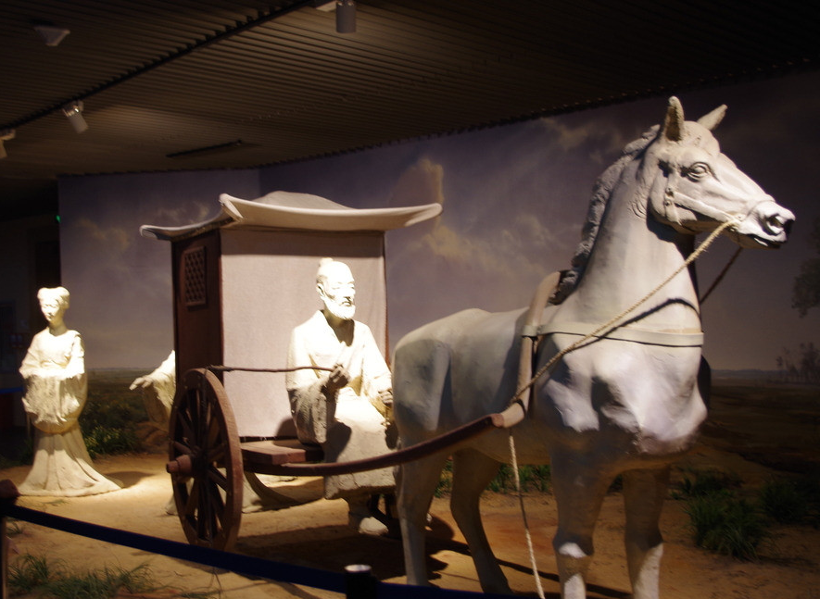
四維
《說文》：維，車蓋維也。
  《段注》：許以此篆專系之車葢。葢必有所受矣。引申之，凡相系者曰維。韍維、綬維是也。管子曰：禮義廉恥，國之四維。
綱：綱維（總綱，亦指法度）
Notes:
韍：fú ㄈㄨˊ ◎ 古代衣裳前的蔽膝，用熟皮製成。
綬：shòuㄕㄡˋ ◎ 一種絲質帶子，古代常用來拴在印紐上，後用來拴勳章。

Slide 7
凡有地牧民者，務在四時，守在倉廩；倉廩實則知禮節，衣食足則知榮辱。上服度則六親固，四維張則君令行；四維不張，國乃滅亡。國有四維：一維絶則傾，二維絶則危，三維絶則覆，四維絶則滅。傾可正也，危可安也，覆可起也，滅不可復錯(措)也。（何謂）四維？一曰禮，二曰義，三曰廉，四曰耻。（禮不逾節，義不自進，廉不蔽惡，恥不從枉。故不逾節，則上位安；不自進，則民無巧詐；不蔽惡，則行自全；不從枉，則邪事不生。）
Notes:
《藝文類聚》52引「復錯」作「得復」；《太平御覽》624治道部引「錯」作「措」。
踰（ㄩˊ）節：踰通逾，超過節度。 進：鑽營求進。 蔽:文過飾非
枉：歪風邪行。
凡有地牧民者，務在四時，守在倉廩。國多財，則遠者來；地辟舉，則民留處；倉廩實，則知礼節；衣食足，則知榮辱；上服度，則六親固；四維張，則君令行。故省刑之要，在禁文巧；守國之度，在飾四維；順民之經，在明鬼神、祇山川、敬宗庙、恭祖舊。不務天時，則財不生；不務地利，則倉廩不盈。野芜旷，則民乃菅；上無量，則民乃妄。文巧不禁，則民乃淫；不璋兩原，則刑乃繁。不明鬼神，則陋民不悟；不祇山川，則威令不聞；不敬宗庙，則民乃上校；不恭祖舊，則孝悌不備。四維不張，國乃滅亡。
國有四維，一維絕則傾，二維絕則危，三維絕則覆，四維絕則滅。傾可正也，危可安也，覆可起也，滅不可復錯也。何謂四維？一曰礼，二曰義，三曰廉，四曰恥。礼不逾節，義不自進，廉不蔽惡，恥不從枉。故不逾節，則上位安；不自進，則民無巧诈；不蔽惡，則行自全；不從枉，則邪事不生。

Slide 8
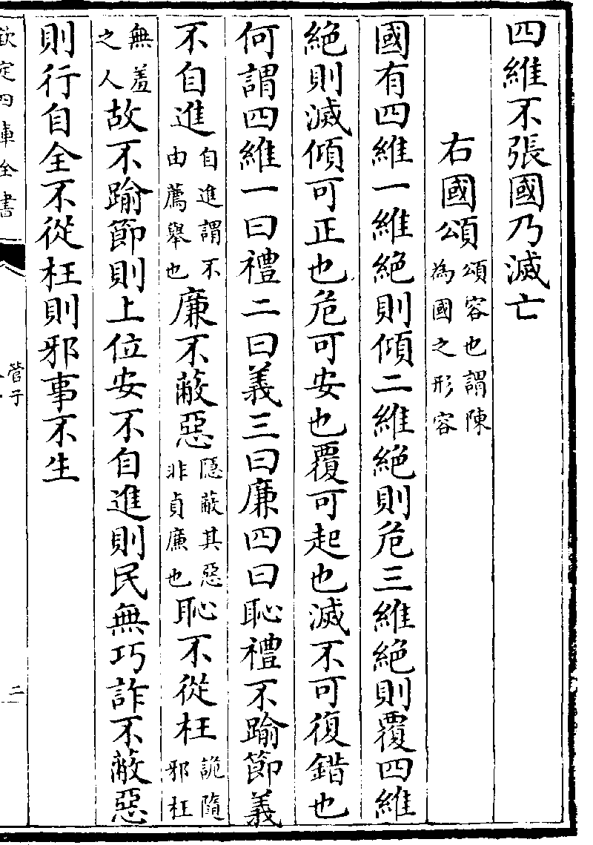
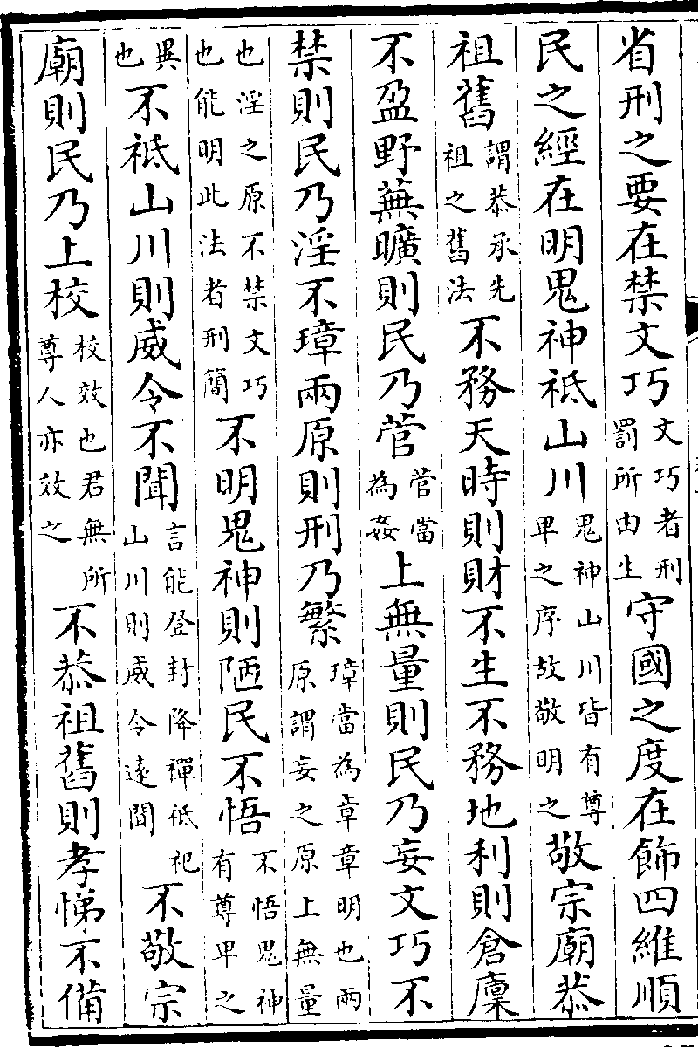
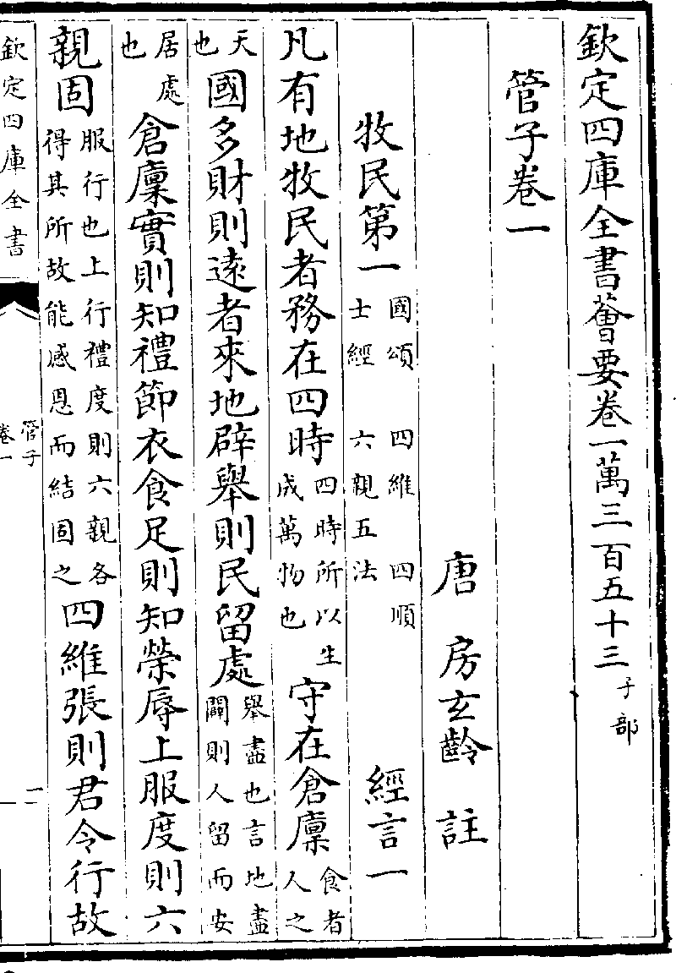

Slide 9
四層次設問
1.直接提取
  請將本文以現代標點符號標示。
  請將本文依文理脈絡適當區分段落。

Slide 10
凡有地牧民者，務在四時，守在倉廩；倉廩實則知禮節，衣食足則知榮辱。
上服度則六親固，四維張則君令行；四維不張，國乃滅亡。
國有四維：一維絶則傾，二維絶則危，三維絶則覆，四維絶則滅。傾可正也，危可安也，覆可起也，滅不可復措也。
何謂四維？一曰禮，二曰義，三曰廉，四曰耻。
禮不逾節，義不自進，廉不蔽惡，恥不從枉。故不逾節，則上位安；不自進，則民無巧詐；不蔽惡，則行自全；不從枉，則邪事不生。
Notes:
凡有地牧民者，務在四時，守在倉廩。國多財，則遠者來；地辟舉，則民留處；倉廩實，則知礼節；衣食足，則知榮辱；上服度，則六親固；四維張，則君令行。故省刑之要，在禁文巧；守國之度，在飾四維；順民之經，在明鬼神、祇山川、敬宗庙、恭祖舊。不務天時，則財不生；不務地利，則倉廩不盈。野芜旷，則民乃菅；上無量，則民乃妄。文巧不禁，則民乃淫；不璋兩原，則刑乃繁。不明鬼神，則陋民不悟；不祇山川，則威令不聞；不敬宗庙，則民乃上校；不恭祖舊，則孝悌不備。四維不張，國乃滅亡。
國有四維，一維絕則傾，二維絕則危，三維絕則覆，四維絕則滅。傾可正也，危可安也，覆可起也，滅不可復措也。何謂四維？一曰礼，二曰義，三曰廉，四曰恥。礼不逾節，義不自進，廉不蔽惡，恥不從枉。故不逾節，則上位安；不自進，則民無巧诈；不蔽惡，則行自全；不從枉，則邪事不生。

Slide 11
四層次設問
2.直接推論
  請以最簡要字句提取各段要義綱目。
Notes:
關鍵詞：福患、無為，多欲，知足、富貴、貴爵、賤德。
主旨：桀紂之所以失其位之由。

Slide 12
提取綱目(請以最簡要字句提取各段要義綱目)
 | 凡有地牧民者，務在四時，守在倉廩；倉廩實則知禮節，衣食足則知榮辱。
 | 上服度則六親固，四維張則君令行；四維不張，國乃滅亡。
 | 國有四維：一維絶則傾，二維絶則危，三維絶則覆，四維絶則滅。傾可正也，危可安也，覆可起也，滅不可復措也。

Slide 13
提取綱目(請以最簡要字句提取各段要義綱目)
農為國本 | 凡有地牧民者，務在四時，守在倉廩；倉廩實則知禮節，衣食足則知榮辱。
 | 上服度則六親固，四維張則君令行；四維不張，國乃滅亡。
 | 國有四維：一維絶則傾，二維絶則危，三維絶則覆，四維絶則滅。傾可正也，危可安也，覆可起也，滅不可復措也。

Slide 14
提取綱目(請以最簡要字句提取各段要義綱目)
農為國本 | 凡有地牧民者，務在四時，守在倉廩；倉廩實則知禮節，衣食足則知榮辱。
四維必張 | 上服度則六親固，四維張則君令行；四維不張，國乃滅亡。
 | 國有四維：一維絶則傾，二維絶則危，三維絶則覆，四維絶則滅。傾可正也，危可安也，覆可起也，滅不可復措也。

Slide 15
提取綱目(請以最簡要字句提取各段要義綱目)
農為國本 | 凡有地牧民者，務在四時，守在倉廩；倉廩實則知禮節，衣食足則知榮辱。
四維必張 | 上服度則六親固，四維張則君令行；四維不張，國乃滅亡。
維絕滅亡 | 國有四維：一維絶則傾，二維絶則危，三維絶則覆，四維絶則滅。傾可正也，危可安也，覆可起也，滅不可復措也。

Slide 16
提取綱目(請以最簡要字句提取各段要義綱目)
 | 何謂四維？一曰禮，二曰義，三曰廉，四曰耻。
 | 禮不逾節，義不自進，廉不蔽惡，恥不從枉。故不逾節，則上位安；不自進，則民無巧詐；不蔽惡，則行自全；不從枉，則邪事不生。

Slide 17
提取綱目(請以最簡要字句提取各段要義綱目)
禮義廉恥 | 何謂四維？一曰禮，二曰義，三曰廉，四曰耻。
 | 禮不逾節，義不自進，廉不蔽惡，恥不從枉。故不逾節，則上位安；不自進，則民無巧詐；不蔽惡，則行自全；不從枉，則邪事不生。

Slide 18
提取綱目(請以最簡要字句提取各段要義綱目)
禮義廉恥 | 何謂四維？一曰禮，二曰義，三曰廉，四曰耻。
維張國興 | 禮不逾節，義不自進，廉不蔽惡，恥不從枉。故不逾節，則上位安；不自進，則民無巧詐；不蔽惡，則行自全；不從枉，則邪事不生。

Slide 19
四層次設問
3.詮釋整合
  試將各段綱目連綴成為本文摘要。
Notes:
威德相濟：執兩用中

Slide 20
四層次設問
3.詮釋整合
  透過表解方式說明主要段落文理脈絡。
Notes:
威德相濟：執兩用中

Slide 21
國有四維
一維絶則傾
二維絶則危
三維絶則覆
四維絶則滅
傾可正也
危可安也
覆可起也
滅不可復措也

Slide 22
四維
一曰禮
禮不逾節
義不自進
廉不蔽惡
恥不從枉
二曰義
三曰廉
四曰耻
則上位安
則民無巧詐
則行自全
則邪事不生

Slide 23
四層次設問
4.比較評估
試將本文與《管子．牧民》原文對照比較其內容異同。
  參考：中國哲學書電子化計劃：《管子》
Notes:
凡有地牧民者，務在四時，守在倉廩。國多財，則遠者來；地辟舉，則民留處；倉廩實，則知礼節；衣食足，則知榮辱；上服度，則六親固；四維張，則君令行。故省刑之要，在禁文巧；守國之度，在飾四維；順民之經，在明鬼神、祇山川、敬宗庙、恭祖舊。不務天時，則財不生；不務地利，則倉廩不盈。野芜旷，則民乃菅；上無量，則民乃妄。文巧不禁，則民乃淫；不璋兩原，則刑乃繁。不明鬼神，則陋民不悟；不祇山川，則威令不聞；不敬宗庙，則民乃上校；不恭祖舊，則孝悌不備。四維不張，國乃滅亡。
國有四維，一維絕則傾，二維絕則危，三維絕則覆，四維絕則滅。傾可正也，危可安也，覆可起也，滅不可復錯也。何謂四維？一曰礼，二曰義，三曰廉，四曰恥。礼不逾節，義不自進，廉不蔽惡，恥不從枉。故不逾節，則上位安；不自進，則民無巧诈；不蔽惡，則行自全；不從枉，則邪事不生。

Slide 25
《六韜．文韜》
文王問太公曰。君國主民者。其所以失之者何也。太公曰。不慎所與也。人君有六守三寶。六守者。一曰仁。二曰義。三曰忠。四曰信。五曰勇。六 曰謀。是謂六守。文王曰。慎擇此六者奈何。太公曰。富之而觀其無犯。貴之而 觀其無驕。付之而觀其無專。使之而觀其無隱。危之而觀其無恐。事之而觀其無窮。

Slide 26
《六韜．文韜》
富之而不犯者仁也。貴之而不驕者義也。付之而不專者忠也。使之而不隱者信也。危之而不恐者勇也。事之而不窮者謀也。人君慎此六者。以爲君用。君無以三寶借人。以三寶借人。則君將失其威。大農。大工。 大商。謂之三寶。六守長則國昌。三寶完則國安。(譯註第七冊頁3594)

Slide 27
四層次設問
1.直接提取
  請將本文以現代標點符號標示。
Notes:
關鍵詞：福患、無為，多欲，知足、富貴、貴爵、賤德。
主旨：桀紂之所以失其位之由。

Slide 28
文王問太公曰：「君國主民者，其所以失之者，何也？」太公曰：「不慎所與也；人君有六守、三寶。」文王曰：「六守何也？」太公曰：「一曰仁，二曰義，三曰忠，四曰信，五曰勇，六曰謀，是謂六守。」文王曰：「慎擇六守者何？」太公曰：「富之而觀其無犯，貴之而觀其無驕，付之而觀其無專，使之而觀其無隱，危之而觀其無恐，事之而觀其無窮。
Notes:
【注釋】
①與：給予，託付，引申為任用人才。
②六守：守，遵守，奉行。此處指挑選任用臣僚的標準。六守，即用人的六項標準。三寶：寶，寶貴。此處指國家經濟命脈。三寶，即關係國家經濟命脈的三件大事。
「使他富有來觀察他能否不觸犯禮法；使他尊貴來觀察他能否不自高自大；授予他 職權來觀察他是否獨斷專行；使他有所作爲來觀察他是否有所隱瞞；讓他身處危難來觀察他是否臨危不懼；讓他處理突發事件來觀察他是否不會困窘計窮。

Slide 29
富之而不犯者，仁也；貴之而不驕者，義也；付之而不專者，忠也；使之而不隱者，信也；危之而不恐者，勇也；事之而不窮者，謀也。人君慎此六者以爲君用，君無以三寶借人，以三寶借人則君將失其威。大農、大工、大商謂之三寶。六守長，則君昌；三寶完，則國安。」
Notes:
借人：所託非人。即前文所謂「不慎所與也」。

Slide 30
今版《六韜》
富之而不犯者，仁也；貴之而不驕者，義也；付之而不專者，忠也；使之而不隱者，信也；危之而不恐者，勇也；事之而不窮者，謀也。人君無以三寶借人，借人則君失其威。」文王曰：「敢問三寶？」太公曰：「大農、大工、大商謂之三寶。農一其鄉，則穀足；工一其鄉，則器足；商一其鄉，則貨足。三寶各安其處，民乃不慮。無亂其鄉，無亂其族。臣無富於君，都無大於國。六守長，則君昌；三寶完，則國安。」
Notes:
把農民組織起來聚居在一地進行生產，糧食就會充足；把工匠組織起來聚居在一地進行生產，器具就會充足；把商賈組織起來聚居在一起進行貿易，財貨就會充足。讓這三大行業各安其業，民眾就不會尋思變亂。不應打亂這種區域結構，不要拆散居民的家族組織。使臣民不得富於君主，城邑不得大於國都。具備六守標準的人得到重用(長久堅持『六守』的原則)，君主的事業就能昌盛發達；三寶發展完善，國家就會長治久安。
③大：重視、發展的意思。
④鄉：行政區劃單位。泛指城市以外的地方。
⑤都：大城邑。國，國都，首都。

Slide 31
四層次設問
1.直接提取
  請將本文以現代標點符號標示。
  請將本文依文理脈絡適當區分段落。
Notes:
關鍵詞：福患、無為，多欲，知足、富貴、貴爵、賤德。
主旨：桀紂之所以失其位之由。

Slide 32
文王問太公曰：「君國主民者，其所以失之者，何也？」太公曰：「不慎所與也。人君有六守、三寶。」
文王曰：「六守何也？」太公曰：「一曰仁，二曰義，三曰忠，四曰信，五曰勇，六曰謀，是謂六守。」
文王曰：「慎擇六守者何？」太公曰：「富之而觀其無犯，貴之而觀其無驕，付之而觀其無專，使之而觀其無隱，危之而觀其無恐，事之而觀其無窮。

Slide 33
富之而不犯者，仁也；貴之而不驕者，義也；付之而不專者，忠也；使之而不隱者，信也；危之而不恐者，勇也；事之而不窮者，謀也。
人君無以三寶借人，借人則君失其威。」文王曰：「敢問三寶？」
太公曰：「大農、大工、大商謂之三寶。農一其鄉，則穀足；工一其鄉，則器足；商一其鄉，則貨足。三寶各安其處，民乃不慮。無亂其鄉，無亂其族。臣無富於君，都無大於國。
六守長，則君昌；三寶完，則國安。」
Notes:
③大：重視、發展的意思。
④鄉：行政區劃單位。泛指城市以外的地方。
⑤都：大城邑。國，國都，首都。

Slide 34
四層次設問
2.直接推論
  請以最簡要字句提取各段要義綱目。
Notes:
關鍵詞：福患、無為，多欲，知足、富貴、貴爵、賤德。
主旨：桀紂之所以失其位之由。

Slide 35
提取綱目(請以最簡要字句提取各段要義綱目)
 | 文王問太公曰：「君國主民者，其所以失之者，何也？」太公曰：「不慎所與也。人君有六守、三寶。」
 | 文王曰：「六守何也？」太公曰：「一曰仁，二曰義，三曰忠，四曰信，五曰勇，六曰謀，是謂六守。」
 | 文王曰：「慎擇六守者何？」太公曰：「富之而觀其無犯，貴之而觀其無驕，付之而觀其無專，使之而觀其無隱，危之而觀其無恐，事之而觀其無窮。

Slide 36
提取綱目(請以最簡要字句提取各段要義綱目)
六守 三寶 | 文王問太公曰：「君國主民者，其所以失之者，何也？」太公曰：「不慎所與也。人君有六守、三寶。」
 | 文王曰：「六守何也？」太公曰：「一曰仁，二曰義，三曰忠，四曰信，五曰勇，六曰謀，是謂六守。」
 | 文王曰：「慎擇六守者何？」太公曰：「富之而觀其無犯，貴之而觀其無驕，付之而觀其無專，使之而觀其無隱，危之而觀其無恐，事之而觀其無窮。

Slide 37
提取綱目(請以最簡要字句提取各段要義綱目)
六守 三寶 | 文王問太公曰：「君國主民者，其所以失之者，何也？」太公曰：「不慎所與也。人君有六守、三寶。」
仁義 忠信 勇謀 | 文王曰：「六守何也？」太公曰：「一曰仁，二曰義，三曰忠，四曰信，五曰勇，六曰謀，是謂六守。」
 | 文王曰：「慎擇六守者何？」太公曰：「富之而觀其無犯，貴之而觀其無驕，付之而觀其無專，使之而觀其無隱，危之而觀其無恐，事之而觀其無窮。

Slide 38
提取綱目(請以最簡要字句提取各段要義綱目)
六守 三寶 | 文王問太公曰：「君國主民者，其所以失之者，何也？」太公曰：「不慎所與也。人君有六守、三寶。」
仁義 忠信 勇謀 | 文王曰：「六守何也？」太公曰：「一曰仁，二曰義，三曰忠，四曰信，五曰勇，六曰謀，是謂六守。」
富貴 付使 危事 | 文王曰：「慎擇六守者何？」太公曰：「富之而觀其無犯，貴之而觀其無驕，付之而觀其無專，使之而觀其無隱，危之而觀其無恐，事之而觀其無窮。

Slide 39
 | 富之而不犯者，仁也；貴之而不驕者，義也；付之而不專者，忠也；使之而不隱者，信也；危之而不恐者，勇也；事之而不窮者，謀也。
 | 人君無以三寶借人，借人則君失其威。」文王曰：「敢問三寶？」
 | 太公曰：「大農、大工、大商謂之三寶。農一其鄉，則穀足；工一其鄉，則器足；商一其鄉，則貨足。三寶各安其處，民乃不慮。無亂其鄉，無亂其族。臣無富於君，都無大於國。
 | 六守長，則君昌；三寶完，則國安。」

Slide 40
犯驕 專隱 恐窮 | 富之而不犯者，仁也；貴之而不驕者，義也；付之而不專者，忠也；使之而不隱者，信也；危之而不恐者，勇也；事之而不窮者，謀也。
 | 人君無以三寶借人，借人則君失其威。」文王曰：「敢問三寶？」
 | 太公曰：「大農、大工、大商謂之三寶。農一其鄉，則穀足；工一其鄉，則器足；商一其鄉，則貨足。三寶各安其處，民乃不慮。無亂其鄉，無亂其族。臣無富於君，都無大於國。
 | 六守長，則君昌；三寶完，則國安。」

Slide 41
犯驕 專隱 恐窮 | 富之而不犯者，仁也；貴之而不驕者，義也；付之而不專者，忠也；使之而不隱者，信也；危之而不恐者，勇也；事之而不窮者，謀也。
三寶 | 人君無以三寶借人，借人則君失其威。」文王曰：「敢問三寶？」
 | 太公曰：「大農、大工、大商謂之三寶。農一其鄉，則穀足；工一其鄉，則器足；商一其鄉，則貨足。三寶各安其處，民乃不慮。無亂其鄉，無亂其族。臣無富於君，都無大於國。
 | 六守長，則君昌；三寶完，則國安。」

Slide 42
犯驕 專隱 恐窮 | 富之而不犯者，仁也；貴之而不驕者，義也；付之而不專者，忠也；使之而不隱者，信也；危之而不恐者，勇也；事之而不窮者，謀也。
三寶 | 人君無以三寶借人，借人則君失其威。」文王曰：「敢問三寶？」
農工商 安其處 | 太公曰：「大農、大工、大商謂之三寶。農一其鄉，則穀足；工一其鄉，則器足；商一其鄉，則貨足。三寶各安其處，民乃不慮。無亂其鄉，無亂其族。臣無富於君，都無大於國。
 | 六守長，則君昌；三寶完，則國安。」

Slide 43
犯驕 專隱 恐窮 | 富之而不犯者，仁也；貴之而不驕者，義也；付之而不專者，忠也；使之而不隱者，信也；危之而不恐者，勇也；事之而不窮者，謀也。
三寶 | 人君無以三寶借人，借人則君失其威。」文王曰：「敢問三寶？」
農工商 安其處 | 太公曰：「大農、大工、大商謂之三寶。農一其鄉，則穀足；工一其鄉，則器足；商一其鄉，則貨足。三寶各安其處，民乃不慮。無亂其鄉，無亂其族。臣無富於君，都無大於國。
君昌國安 | 六守長，則君昌；三寶完，則國安。」

Slide 44
四層次設問
3.詮釋整合
  透過表解方式說明主要段落文理脈絡。
Notes:
威德相濟：執兩用中

Slide 45
六守
仁
富之而觀其無犯
義
忠
信
勇
謀
貴之而觀其無驕
付之而觀其無專
使之而觀其無隱
危之而觀其無恐
事之而觀其無窮
六守長則君昌

Slide 46
六守
仁
富之
義
忠
信
勇
謀
貴之
付之
使之
危之
事之
無犯
無驕
無專
無隱
無恐
無窮
六守長則君昌

Slide 47
三寶
大農
大工
大商
農一其鄉則穀足
工一其鄉則器足
商一其鄉則貨足
三寶完則國安

Slide 48
四層次設問
3.詮釋整合
  「六守」與「三寶」之關係為何?其關聯可從文中何處得以觀之?

Slide 49
富之而不犯者，仁也；貴之而不驕者，義也；付之而不專者，忠也；使之而不隱者，信也；危之而不恐者，勇也；事之而不窮者，謀也。
人君慎此六者以爲君用，君無以三寶借人，以三寶借人則君將失其威。大農、大工、大商謂之三寶。六守長，則君昌；三寶完，則國安。」
Notes:
借人：所託非人。即前文所謂「不慎所與也」。

Slide 50
富之而不犯者，仁也；貴之而不驕者，義也；付之而不專者，忠也；使之而不隱者，信也；危之而不恐者，勇也；事之而不窮者，謀也。人君慎此六者以爲君用，君無以三寶借人，以三寶借人則君將失其威。大農、大工、大商謂之三寶。六守長，則君昌；三寶完，則國安。」
Notes:
借人：所託非人。即前文所謂「不慎所與也」。
「人君慎此六者以爲君用」，所用即用於農工商三寶，如是而「六守長（三寶），則君昌；三寶完，則國安」。

Slide 51
四層次設問
4.比較評估
  從表解製作過程中，觀察對校《群書治要》「摘錄版」與《六韜》原版文字，試比較其詳略繁簡與得失。
Notes:
一、「富之而不犯者，仁也；貴之而不驕者，義也；付之而不專者，忠也；使之而不隱者，信也；危之而不恐者，勇也；事之而不窮者，謀也。」此段似為多餘，可刪減但《治要》未刪。(或可與前段合併)
二、「農一其鄉，則穀足；工一其鄉，則器足；商一其鄉，則貨足。三寶各安其處，民乃不慮。無亂其鄉，無亂其族。臣無富於君，都無大於國。」一段，除前三句猶有益於理解外，其餘各句徒增歧義，《治要》略之固宜也。

Slide 52
六守
仁
富之而觀其無犯
義
忠
信
勇
謀
貴之而觀其無驕
付之而觀其無專
使之而觀其無隱
危之而觀其無恐
事之而觀其無窮
六守長則君昌

Slide 53
六守
仁
富之
義
忠
信
勇
謀
貴之
付之
使之
危之
事之
無犯
無驕
無專
無隱
無恐
無窮
六守長則君昌

Slide 54
太公曰：
富之而觀其無犯，
貴之而觀其無驕，
付之而觀其無專，
使之而觀其無隱，
危之而觀其無恐，
事之而觀其無窮。
富之而不犯者，仁也；貴之而不驕者，義也；付之而不專者，忠也；使之而不隱者，信也；危之而不恐者，勇也；事之而不窮者，謀也。
Notes:
一、「富之而不犯者，仁也；貴之而不驕者，義也；付之而不專者，忠也；使之而不隱者，信也；危之而不恐者，勇也；事之而不窮者，謀也。」此段似為多餘，可刪減但《治要》未刪。(或可與前段合併)

Slide 55
太公曰：
富之而觀其無犯仁也，
貴之而觀其無驕義也，
付之而觀其無專忠也，
使之而觀其無隱信也，
危之而觀其無恐勇也，
事之而觀其無窮謀也。
富之而不犯者，貴之而不驕者，付之而不專者，使之而不隱者，危之而不恐者，事之而不窮者。
Notes:
一、「富之而不犯者，仁也；貴之而不驕者，義也；付之而不專者，忠也；使之而不隱者，信也；危之而不恐者，勇也；事之而不窮者，謀也。」此段似為多餘，可刪減但《治要》未刪。(或可與前段合併)

Slide 56
《群書治要》版：
人君慎此六者以爲君用，君無以三寶借人，以三寶借人則君將失其威。大農、大工、大商謂之三寶。六守長，則君昌；三寶完，則國安。
Notes:
二、「農一其鄉，則穀足；工一其鄉，則器足；商一其鄉，則貨足。三寶各安其處，民乃不慮。無亂其鄉，無亂其族。臣無富於君，都無大於國。」一段，其後四句，於前後文俾義不大；此外諸句，說明「三寶」之具體落實措施，其重要性似乎不宜刪略。

Slide 57
今版《六韜》
人君無以三寶借人，借人則君失其威。」文王曰：「敢問三寶？」太公曰：「大農、大工、大商謂之三寶。農一其鄉，則穀足；工一其鄉，則器足；商一其鄉，則貨足。三寶各安其處，民乃不慮。無亂其鄉，無亂其族。臣無富於君，都無大於國。六守長，則君昌；三寶完，則國安。」
Notes:
二、「農一其鄉，則穀足；工一其鄉，則器足；商一其鄉，則貨足。三寶各安其處，民乃不慮。無亂其鄉，無亂其族。臣無富於君，都無大於國。」一段，其後四句，於前後文俾義不大；此外諸句，說明「三寶」之具體落實措施，其重要性似乎不宜刪略。

Slide 58
今版《六韜》
人君無以三寶借人，借人則君失其威。」文王曰：「敢問三寶？」太公曰：「大農、大工、大商謂之三寶。農一其鄉，則穀足；工一其鄉，則器足；商一其鄉，則貨足。三寶各安其處，民乃不慮。無亂其鄉，無亂其族。臣無富於君，都無大於國。六守長，則君昌；三寶完，則國安。」
Notes:
二、「農一其鄉，則穀足；工一其鄉，則器足；商一其鄉，則貨足。三寶各安其處，民乃不慮。無亂其鄉，無亂其族。臣無富於君，都無大於國。」一段，其後四句，於前後文俾義不大；此外諸句，說明「三寶」之具體落實措施，其重要性似乎不宜刪略。

Slide 59
今版《六韜》
人君無以三寶借人，借人則君失其威。」文王曰：「敢問三寶？」太公曰：「大農、大工、大商謂之三寶。農一其鄉，則穀足；工一其鄉，則器足；商一其鄉，則貨足。三寶各安其處，民乃不慮。無亂其鄉，無亂其族。臣無富於君，都無大於國。六守長，則君昌；三寶完，則國安。」
Notes:
二、「農一其鄉，則穀足；工一其鄉，則器足；商一其鄉，則貨足。三寶各安其處，民乃不慮。無亂其鄉，無亂其族。臣無富於君，都無大於國。」一段，其後四句，於前後文俾義不大；此外諸句，說明「三寶」之具體落實措施，其重要性似乎不宜刪略。

Slide 60
四層次設問
4.比較評估
  將本文與《呂氏春秋》「八觀、六驗」作一比較分析。
Notes:
《呂氏春秋》：凡論人，通則觀其所禮，貴則觀其所進，富則觀其所養，聽則觀其所行，近則觀其所好，習則觀其所言，窮則觀其所不受，賤則觀其所不爲。喜之以驗其守，樂之以驗其僻，怒之以驗其節，懼之以驗其特，哀之以驗其仁，苦之以驗其志。八觀六驗，此賢主之所以論人也。論人必以六戚四隱，何謂六戚？父母兄弟妻子；何謂四隱？交友故舊邑里門廊。内則用六戚四隱， 外則以八觀六驗；人之情僞、貪鄙、美惡，無所失矣。此先聖王之所以知人也。（譯註第八冊頁4399）

Slide 61
四層次設問
4.比較評估
  從表解製作過程中，觀察對校《群書治要》「摘錄版」與《六韜》原版文字，試比較其詳略繁簡與得失。
Notes:
一、「富之而不犯者，仁也；貴之而不驕者，義也；付之而不專者，忠也；使之而不隱者，信也；危之而不恐者，勇也；事之而不窮者，謀也。」此段似為多餘，可刪減但《治要》未刪。(或可與前段合併)
二、「農一其鄉，則穀足；工一其鄉，則器足；商一其鄉，則貨足。三寶各安其處，民乃不慮。無亂其鄉，無亂其族。臣無富於君，都無大於國。」一段，除前三句猶有益於理解外，其餘各句徒增歧義，《治要》略之固宜也。

Slide 62
【題解】《中論》
徐幹作，其思想「大都闡發義理，原本經訓，而歸之於聖賢之道」，提出「學者所以總群經」，故歷代史書除《宋史》將其列入雜家類，其餘均將其列入儒家類。曹丕稱贊此書：「成一家之言，辭義典雅，足傳於後。」（《與吴質書》）

Slide 63
【作者簡介】
徐幹（西元171年—西元217年），字偉長，漢魏間人，建安七子之一，北海郡（今山東昌樂附近）人。少年勤學，潛心典籍。建安初，曹操召授司空軍師祭酒掾屬，又轉五官將文學。建安二十二年（二一七年）二月，因瘟疫流行，染疾而亡。其一生，以「清玄體道」著稱。在創作方面，以詩、賦、散文見長。 散文主要有《中論》一書。它是「建安七子」中今存唯一的專著。 後人輯其著作爲《徐偉長集》。

Slide 64
《中論．修本》
民心莫不有治道。至於用之。則異矣。或用乎人。或用乎己。用乎己者謂之務本。用乎人者謂之追末。君子之治之也。先務其本。故德建而怨寡。小人之治之也。先追其末。故功廢而讎多。夫見人而不自見者謂之矇。聞人而不自聞者謂之聵。慮人而不自慮者謂之瞀。故明莫大於自見。聰莫大於自聞。睿莫大於自慮。此三者。舉之甚輕。行之甚邇。而人莫之知也。

Slide 65
故知者舉甚輕之事以任天下之重。行甚邇之路以窮天下之遠。故德彌高。基彌固。勝彌衆。愛彌廣。君子之於己也。無事而不懼焉。我之有善。懼人之未吾好也。我之有不善。懼人之必吾惡也。見人之善。懼我之不能修也。見人之不善。懼我之必若彼也。故君子不恤年之將衰。而憂志之有倦。不寢道焉。不宿義焉。言而不行。斯寢道矣。行而不時。斯宿義矣。是故君子之務以行前言也。
Notes:
好(hào)、惡(wù)讀音暫不說明。

Slide 66
民之過。在於哀死而不愛生。悔往而不慎來。善語乎已然。好爭乎遂事。墮於 今日而懈於後旬。如斯以及於老。故孔子謂子張曰。師。吾欲聞彼。將以改此也。聞彼而不以改此。雖聞何益。小人朝爲而夕求其成。坐施而立望其反。行一日之善。而問終身之譽。譽不至。則曰善無益矣。遂疑聖 人之言。背先王之教。存其舊術。順其常好。是以身辱名賤。而永爲人役也。（譯註第十冊頁5118）

Slide 67
四層次設問
1.直接提取
  請將本文以現代標點符號標示。
Notes:
關鍵詞：福患、無為，多欲，知足、富貴、貴爵、賤德。
主旨：桀紂之所以失其位之由。

Slide 68
民心莫不有治道，至於用之則異矣。或用乎人，或用乎己；用乎己者謂之務本，用乎人者謂之追末。君子之治之也，先務其本，故德建而怨寡；小人之治之也，先追其末，故功廢而讎多。夫見人而不自見者謂之矇，聞人而不自聞者謂之聵，慮人而不自慮者謂之瞀。故明莫大於自見，聰莫大於自聞，睿莫大於自慮。此三者，舉之甚輕，行之甚邇，而人莫之知也。
Notes:
矇 méng〈形〉： 盲,目失明。
聵：聾，昏～。
瞀mào ㄇㄠˋ：心緒紊亂；愚昧。

Slide 69
故知者舉甚輕之事，以任天下之重；行甚邇之路，以窮天下之遠。故德彌高基彌固，勝彌衆愛彌廣。君子之於己也，無事而不懼焉，我之有善，懼人之未吾好也；我之有不善，懼人之必吾惡也。見人之善，懼我之不能修也；見人之不善，懼我之必若彼也。故君子不恤年之將衰，而憂志之有倦。不寢道焉，不宿義焉；言而不行，斯寢道矣；行而不時，斯宿義矣。是故君子之務以行前言也。
Notes:
勝：任也。（說文）
(hào)、(wù)
寢道：寢，停止。指永不止息地去行道。

Slide 70
民之過，在於哀死而不愛生，悔往而不慎來；善語乎已然，好爭乎遂事；墮(惰)於今日而懈於後旬，如斯以及於老。故孔子謂子張曰：「師，吾欲聞彼，將以改此也。聞彼而不以改此，雖聞何益？」小人朝爲而夕求其成，坐施而立望其反；行一日之善，而問終身之譽；譽不至，則曰善無益矣。遂疑聖人之言，背先王之教；存其舊術，順其常好；是以身辱名賤而永爲人役也。
Notes:
旬：十日。
彼：道理；此：過失。
舊術：過去舊的行為方法。

Slide 71
四層次設問
1.直接提取
  請將本文以現代標點符號標示。
  請將本文依文理脈絡適當區分段落。
Notes:
關鍵詞：福患、無為，多欲，知足、富貴、貴爵、賤德。
主旨：桀紂之所以失其位之由。

Slide 72
《中論．修本》
民心莫不有治道，至於用之則異矣。或用乎人，或用乎己；用乎己者謂之務本，用乎人者謂之追末。君子之治之也，先務其本，故德建而怨寡；小人之治之也，先追其末，故功廢而讎多。
夫見人而不自見者謂之矇，聞人而不自聞者謂之聵，慮人而不自慮者謂之瞀。故明莫大於自見，聰莫大於自聞，睿莫大於自慮。此三者，舉之甚輕，行之甚邇，而人莫之知也。

Slide 73
故知者舉甚輕之事，以任天下之重；行甚邇之路，以窮天下之遠。故德彌高基彌固，勝彌衆愛彌廣。
君子之於己也，無事而不懼焉。我之有善，懼人之未吾好也；我之有不善，懼人之必吾惡也。見人之善，懼我之不能修也；見人之不善，懼我之必若彼也。
故君子不恤年之將衰，而憂志之有倦；不寢道焉，不宿義焉。言而不行，斯寢道矣；行而不時，斯宿義矣。是故君子之務以行前言也。

Slide 74
民之過，在於哀死而不愛生，悔往而不慎來；善語乎已然，好爭乎遂事；墮於今日而懈於後旬，如斯以及於老。故孔子謂子張曰：「師，吾欲聞彼，將以改此也。聞彼而不以改此，雖聞何益？」
小人朝爲而夕求其成，坐施而立望其反；行一日之善，而問終身之譽；譽不至，則曰善無益矣。遂疑聖人之言，背先王之教；存其舊術，順其常好；是以身辱名賤而永爲人役也。

Slide 75
四層次設問
2.直接推論
  請以最簡要字句提取各段要義綱目。
Notes:
關鍵詞：福患、無為，多欲，知足、富貴、貴爵、賤德。
主旨：桀紂之所以失其位之由。

Slide 76
 | 民心莫不有治道，至於用之則異矣。或用乎人，或用乎己；用乎己者謂之務本，用乎人者謂之追末。君子之治之也，先務其本，故德建而怨寡；小人之治之也，先追其末，故功廢而讎多。
 | 夫見人而不自見者謂之矇，聞人而不自聞者謂之聵，慮人而不自慮者謂之瞀；故明莫大於自見，聰莫大於自聞，睿莫大於自慮。此三者，舉之甚輕，行之甚邇，而人莫之知也。
 | 故知者舉甚輕之事，以任天下之重；行甚邇之路、以窮天下之遠。故德彌高基彌固，勝彌衆愛彌廣。

Slide 77
務本德建 追末功廢 | 民心莫不有治道，至於用之則異矣。或用乎人，或用乎己；用乎己者謂之務本，用乎人者謂之追末。君子之治之也，先務其本，故德建而怨寡；小人之治之也，先追其末，故功廢而讎多。
 | 夫見人而不自見者謂之矇，聞人而不自聞者謂之聵，慮人而不自慮者謂之瞀；故明莫大於自見，聰莫大於自聞，睿莫大於自慮。此三者，舉之甚輕，行之甚邇，而人莫之知也。
 | 故知者舉甚輕之事，以任天下之重；行甚邇之路、以窮天下之遠。故德彌高基彌固，勝彌衆愛彌廣。

Slide 78
務本德建 追末功廢 | 民心莫不有治道，至於用之則異矣。或用乎人，或用乎己；用乎己者謂之務本，用乎人者謂之追末。君子之治之也，先務其本，故德建而怨寡；小人之治之也，先追其末，故功廢而讎多。
三莫自知 | 夫見人而不自見者謂之矇，聞人而不自聞者謂之聵，慮人而不自慮者謂之瞀；故明莫大於自見，聰莫大於自聞，睿莫大於自慮。此三者，舉之甚輕，行之甚邇，而人莫之知也。
 | 故知者舉甚輕之事，以任天下之重；行甚邇之路、以窮天下之遠。故德彌高基彌固，勝彌衆愛彌廣。

Slide 79
務本德建 追末功廢 | 民心莫不有治道，至於用之則異矣。或用乎人，或用乎己；用乎己者謂之務本，用乎人者謂之追末。君子之治之也，先務其本，故德建而怨寡；小人之治之也，先追其末，故功廢而讎多。
三莫自知 | 夫見人而不自見者謂之矇，聞人而不自聞者謂之聵，慮人而不自慮者謂之瞀；故明莫大於自見，聰莫大於自聞，睿莫大於自慮。此三者，舉之甚輕，行之甚邇，而人莫之知也。
舉輕行邇 德高勝眾 | 故知者舉甚輕之事，以任天下之重；行甚邇之路、以窮天下之遠。故德彌高基彌固，勝彌衆愛彌廣。
Notes:
矇不自見、聵不自聞、瞀不自慮→三自舉行→三自莫知

Slide 80
 | 君子之於己也，無事而不懼焉。我之有善，懼人之未吾好也；我之有不善，懼人之必吾惡也。見人之善，懼我之不能修也；見人之不善，懼我之必若彼也。
 | 故君子不恤年之將衰，而憂志之有倦。不寢道焉，不宿義焉；言而不行，斯寢道矣；行而不時，斯宿義矣。是故君子之務以行前言也。
Notes:
(hào)、(wù)

Slide 81
無事不懼 | 君子之於己也，無事而不懼焉。我之有善，懼人之未吾好也；我之有不善，懼人之必吾惡也。見人之善，懼我之不能修也；見人之不善，懼我之必若彼也。
 | 故君子不恤年之將衰，而憂志之有倦。不寢道焉，不宿義焉；言而不行，斯寢道矣；行而不時，斯宿義矣。是故君子之務以行前言也。
Notes:
(hào)、(wù)

Slide 82
無事不懼 | 君子之於己也，無事而不懼焉。我之有善，懼人之未吾好也；我之有不善，懼人之必吾惡也。見人之善，懼我之不能修也；見人之不善，懼我之必若彼也。
君子務行 | 故君子不恤年之將衰，而憂志之有倦。不寢道焉，不宿義焉；言而不行，斯寢道矣；行而不時，斯宿義矣。是故君子之務以行前言也。
Notes:
(hào)、(wù)

Slide 83
 | 民之過，在於哀死而不愛生，悔往而不慎來。善語乎已然，好爭乎遂事，墮於今日而懈於後旬，如斯以及於老。故孔子謂子張曰：「師，吾欲聞彼，將以改此也。聞彼而不以改此，雖聞何益？」
 | 小人朝爲而夕求其成，坐施而立望其反；行一日之善，而問終身之譽；譽不至，則曰善無益矣。遂疑聖人之言，背先王之教；存其舊術，順其常好；是以身辱名賤而永爲人役也。

Slide 84
聞過必改 | 民之過，在於哀死而不愛生，悔往而不慎來。善語乎已然，好爭乎遂事，墮於今日而懈於後旬，如斯以及於老。故孔子謂子張曰：「師，吾欲聞彼，將以改此也。聞彼而不以改此，雖聞何益？」
 | 小人朝爲而夕求其成，坐施而立望其反；行一日之善，而問終身之譽；譽不至，則曰善無益矣。遂疑聖人之言，背先王之教；存其舊術，順其常好；是以身辱名賤而永爲人役也。

Slide 85
聞過必改 | 民之過，在於哀死而不愛生，悔往而不慎來。善語乎已然，好爭乎遂事，墮於今日而懈於後旬，如斯以及於老。故孔子謂子張曰：「師，吾欲聞彼，將以改此也。聞彼而不以改此，雖聞何益？」
小人永役 | 小人朝爲而夕求其成，坐施而立望其反；行一日之善，而問終身之譽；譽不至，則曰善無益矣。遂疑聖人之言，背先王之教；存其舊術，順其常好；是以身辱名賤而永爲人役也。
Notes:
小人疑聖、背教順好、身辱名賤→小人永役

Slide 86
四層次設問
3.詮釋整合
  試將各段綱目連綴成為本文摘要。
Notes:
威德相濟：執兩用中

Slide 87
四層次設問
3.詮釋整合
  透過表解方式說明各段落文理脈絡。
Notes:
威德相濟：執兩用中

Slide 88
治道之用
用乎人
用乎己
務本
追末
君子之治
德建而怨寡
小人之治
功廢而讎多
見人而不自見者謂之矇
聞人而不自聞者謂之聵
慮人而不自慮者謂之瞀
明莫大於自見
聰莫大於自聞
睿莫大於自慮
此三者，舉之甚輕，行之甚邇，而人莫之知也。
Notes:
① 矇：盲，目失明。 ② 聵：先天性耳聾，後泛指耳聾。 ③ 瞀：音冒，眼睛昏花。 ④ 邇：
近。 ⑤ 勝彌衆：勝，能承擔，能承受。
每個人心裏都有處理各種事情的標準，至於怎樣實施，就各不相同了。有人 用它治人，有人用它要求自己。用於要求自己，叫做務本；用於要求别人，叫做逐末。 君子處理事情，首先是先致力於根本的方面（修整自己），所以能够提升德行、成就功業而很少結怨；小人處理事情是先追求末節（整治他人），所以不能建立功業且又很 多怨仇。
能看清别人而看不清自己叫做「矇」；能聽到説别人而聽不到别人説自己叫做 「聵」；能分析别人而不能剖析自己叫做「瞀」。所以説，明察，没有能超過能看清自 己的，聽覺靈敏，没有能超過能聽到自己的，睿智，没有能超過能反省自己的。這三件 事情提出來很容易，行起來很淺近，但却難以明瞭通達。

Slide 89
故知者舉甚輕之事，以任天下之重
行甚邇之路，以窮天下之遠
故德彌高基彌固
勝彌衆愛彌廣
Notes:
一個明瞭通達事理的君子，衹 要做極細微的事情就能承擔天下的重任，衹要走很短的道路就能如同行遍天下遠途。所 以他品德越高，根基就越穩；能承擔的越多，仁愛就越廣。

Slide 90
君子之於己也 無事而不懼焉
我之有善 懼人之未吾好也
我之有不善 懼人之必吾惡也
見人之善 懼我之不能修也
見人之不善 懼我之必若彼也
Notes:
君子對於自身，没有不擔憂 的事情。自己有了善行美德，就擔憂别人不喜好我的優點(X還没有自己好)；自己有了不善，則擔憂别人肯 定會厭惡自己；看見别人的善行美德，擔憂自己不能學到；看見别人的不善，擔憂自己 會像他那樣。
好(hào)、惡(wù)

Slide 91
君子之務
不恤年之將衰
而憂志之有倦
不寢道焉
不宿義焉
言而不行，斯寢道矣
行而不時，斯宿義矣
Notes:
所以，君子不憂慮暮年將至，而擔憂心志出現倦怠。因此「不寢道」「不 宿義」。説了而不去施行，就是「寢道」；施行而不符合時宜就是「宿義」。因此君子 的要務，就是去實施上述之言。
不寢道：寢，停止。指永不止息地去行道。 ⑦ 不宿義：宿，止。指永不停止地去行義。 ⑧ 寢：停止，平息。 ⑨ 時：適時，合於時宜。 ⑩ 宿：同「寢」。

Slide 92
民之過
哀死而不愛生
悔往而不慎來
善語乎已然 好爭乎遂事
墮於今日而懈於後旬
如斯以及於老
故孔子謂子張曰：「師，吾欲聞彼，將以改此也。聞彼而不以改此，雖聞何益？」
Notes:
人的過錯，在於爲死亡悲傷但却不珍惜有限的生命，常 爲過去的事情後悔，却不慎重考慮將來；喜歡談論已經過去的事情，愛好討論已經完成 的事情；懶散於今日，又懈怠於後日，如此一直到老

Slide 93
小人朝爲而夕求其成
行一日之善，而問終身之譽
譽不至則曰善無益矣
遂疑聖人之言，背先王之教
存其舊術，順其常好
是以身辱名賤而永爲人役也
坐施而立望其反
Notes:
小人早晨開始做事，傍晚就想求成果；剛坐下來施行，站起來就指望有回報；做了一天好事，就希望有終身的榮譽；榮譽没有得到，就説 做好事没有什麽益處；於是就懷疑聖人的言論，背棄先王的教誨，保留其過去的做法， 順從其平素的喜好。因此身辱名賤，從而也難免爲他人所役使。

Slide 94
四層次設問
4.比較評估
  本文以不同角度說明君子與小人之區別，請參考《論語》或其他典籍之說，比較其異同。

